Slide 1
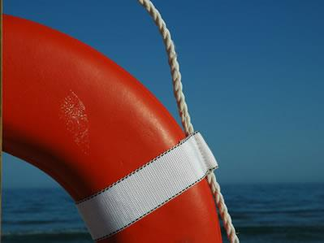
الخلاص في العهد القديم
175ت
د. ريك جريفيث • مؤسسة الدراسات الاهوتية الأردنية • BibleStudyDownloads.org

Slide 2
أي هذه الإجابات هي الأكثر دقَّة؟
121 أ
الخلاص بواسطة...
العهد القديم
الإيمان + الأعمال
الإيمان وحده
الإيمان + الأعمال
الأعمال
الإيمان + الأعمال
العهد الجديد
الإيمان وحده
الإيمان وحده
الإيمان
ما المقاطع الكتابية التي تدعم إجابتك؟
أنظر م ع ق 119ج
Notes:
هل غيَّر الله وسيلة الخلاص عند الانتقال من العهد القديم إلى العهد الجديد؟
نحن لا نتحدَّث هنا حول ما إذا كان ينبغي للناس أن يفعلوا أعمالاً صالحةً أم لا، فنحن جميعًا نتَّفق على ذلك. ولكنَّ السؤال هو: هل الأعمال ضروريَّةٌ للخلاص؟
يجيب بولس عن هذا السؤال في رومية الأصحاح 4 بمثال إبراهيم الذي خَلُص بالإيمان وحده– راجِعْ تكوين 15: 6.
Did God change the means of salvation from the OT to the NT?
We are NOT talking about whether people should do good works—we all agree on that. But are works needed for salvation?
Paul answers this question in Romans 4 with the example of Abraham who was saved by faith alone—see Gen 15:6.
________
Common-195
BE-03-Lev-27
OB-37-Sacrifices-72_eng_ob_1667_v5—slide 17
OB-39-Salvation-2
OS-03-Leviticus-13
OP-03-Lev-27
OP-Lev_6v24-7v10 Why All That Blood Sin & Guilt Offerings-49_eng_op_v4.0—slide 34
OS-04-Num-27
NP-Acts_15v1-35_Dont_Be_Law_Abiding_(Rick_Griffith)-61_eng_pr_v4—slide 5
NS-05-Acts15-16-slide 26
NS-Rom3-4-slide 77
NS-09-Galatians-48
NS-20-James-30
NS-23-1Jn-58
SA-03-Biblical Terms-6
SA-15-Inheritance-26

Slide 3
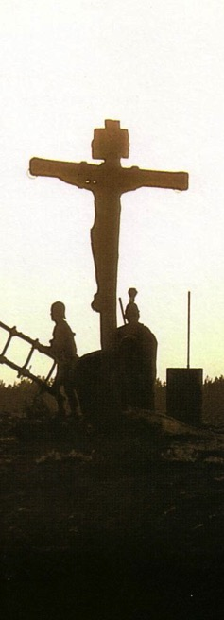
الخلاص في كل العصور:
مركزية الصليب
ق. م
التطلع
إلى
صليب المسيح
ب. م
الإلتفات
إلى
صليب المسيح
Notes:
It helped me see the centrality of the cross—how people before Jesus believed by looking toward the cross while those of us after Jesus look back at the cross. In other words…
The grounds of salvation has always been the death of Christ—for believers before and after the cross.
____________________
Common English-78
BE-03-Leviticus-73
OB-37-Sacrifices-19
OB-38-Salvation-4
OS-03-Leviticus-73
NS-09-Galatians-16, 50
NS-20-James-32
SA-03-Biblical Terminology-10
SA-15-Inheritance-26

Slide 4
الخلاص والتقديس
121أ
دور الإنسان
استجابة الله
حياة الإيمان
الشركة المستردة
الإيمان بالله كحمل الفصح المذبوح
رحلة كنعان
الذبائح (الخطية، الإثم)
ع ق
الخروج
الرمز
|
المرموز إليه
الرمز
|
المرموز إليه
الرمز
|
المرموز إليه
الرمز
|
المرموز إليه
الإيمان بالمسيح كحمل الله
(1 كو 5: 7)
الخلاص (1 كو 10: 1-4)
النمو (1 كو 10: 5)
الإعتراف (1 يو 1: 9)
ع ج
التقديس المقامي
التقديس التدريجي
Notes:
The OT plan of salvation is mirrored in the NT—both by simple faith in the Lamb pictured in the Passover.
Exodus from Egypt is a type of the believer who leaves his slavery to sin—all believers in the Lamb are saved, including all Israelites who left Egypt as they demonstrated that faith by putting the blood on the doorposts of their homes (=positional sanctification).
But both OT and NT believers must live a life of faith in God, pictured in Israel’s journey to Canaan and mirrored in the Christian’s growth or progressive sanctification.
Finally, as OT believers confessed their ongoing sins in the sin and guilt sacrifices (for restoring fellowship with God—NOT for salvation!), so NT believers confess sins even after they are saved to restore their fellowship (NOT relationship!) with God.
_________
Common English-78
OB-37-Sacrifices-19
OS-00-Book Overviews-73
OS-03-Leviticus-70
OS-04-Numbers-13, 207
NS-09-Galatians-49
NS-20-James-31
SA-03-Biblical Terms-7
SA-15-Inheritance-26

Slide 5
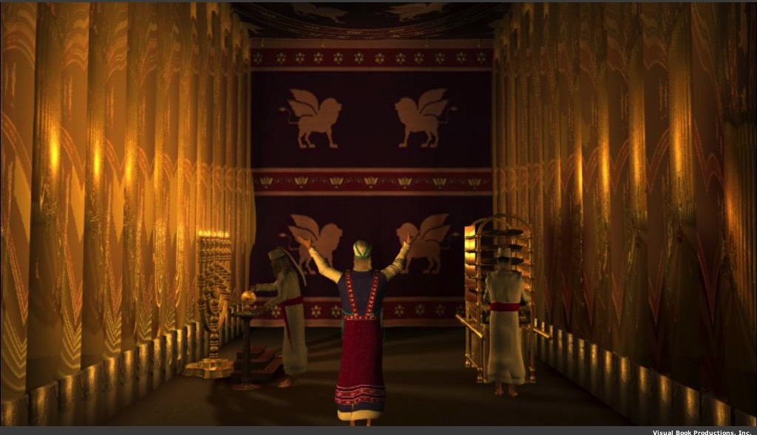
لماذا فرض الله القرابين لضعف إسرائيل وخطاياها؟

Slide 6
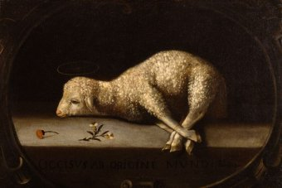
غفر الله للإسرائيليين عن طريق دم الذبائح (لا 4: 1- 5: 13؛ 6: 24- 30).
Notes:
استعاد اليهود شركتهم مع الرب من خلال ذبائح الإثم والخطية.

Slide 7
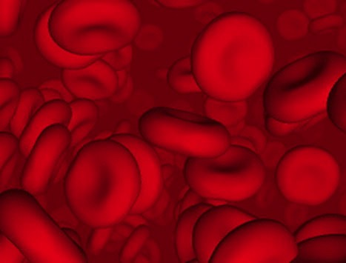
لماذا أسس الله نظام الذبائح؟
هل الدم في الحقيقة
يغفر الخطية؟

Slide 8
هل خلصت الذبائح الدموية الإسرائيليين الذين هم تحت الشريعة؟
الدم

Slide 9
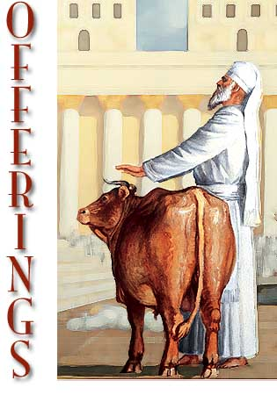
الذبائح تغفر الخطية
ا
ل
ا
ق
د
م
ا
ت
من خلال هذه العملية
يطهر الكاهن الناس
ويصلح علاقتهم مع الرب
وسيُغفر لهم" (4: 20؛ قارن 4: 26، 31، 35).

Slide 10
غفران الخطيَّة في العهد القديم
121ب
القناة (الماسورة) = العلاقة مع الله
(لا تتغيَّر أبدًا)
الخطيَّة
الإنسداد = الشركة مع الله
(تعوقها الخطيَّة)
الذبائح = الإعتراف بالخطيَّة
(تُغفَر الخطيَّة فيُفتَح المجال لاستعادة الشركة، ولكن لم يكنْ هناك أيُّ خطرٍ لفقدان العلاقة)
Notes:
إنَّ علاقة شعب إسرائيل بالله يمكن مقارنتها بالقناة (الماسورة).
كان يحدث انسدادٌ أحيانًا في الماسورة- مِثْل الخطيَّة- وهذا أعاق شركتهم مع الله.
هل استمرَّتْ علاقة شعب إسرائيل بالله عندما أخطأوا؟ نعم!
الخطيَّة لم تعوق علاقة شعب إسرائيل بالله، بل شركتهم معه.
لم تؤسِّسْ ذبائح العهد القديم علاقة الشعب بالله، لكنَّها كانت تقود إلى استعادة شركتهم مع الله.
Do we still have a relationship with God when we sin? Yes!
Sin does not hinder our relationship with God but our fellowship with Him.
OT sacrifices did not establish a relationship with God but rather they restored their fellowship with God
________
Common-207
OS-03-Leviticus-14
OS-04-Num-29
OP-02-Lev-28
NS-23-1Jn-79
SA-03-Biblical Terms-9
SA-15-Inheritance-27

Slide 11
غفران الخطية في العهد الجديد
121ب
قناة = العلاقة مع الله
(لا تتغيّر أبدًا)
"إِنِ ٱعْتَرَفْنَا بِخَطَايَانَا
فَهُوَ أَمِينٌ وَعَادِلٌ،
حَتَّى يَغْفِرَ لَنَا
خَطَايَانَا وَيُطَهِّرَنَا
مِنْ كُلِّ إِثْمٍ." (1 يوحنا 1: 9)
الخطيئة
عائق = الشركة مع الله
(تعوقها الخطيئة)
فداء المسيح = الأساس هو الإعتراف
بالخطية، (تغفر الخطية
لاستعادة الشركة
ولكن العلاقة لم
تتعرض أبدًا للتهديد).
Notes:
هل ما يزال لنا علاقة مع الله عندما نخطيء؟ نعم!
الخطية لا تعيق علاقتنا مع الله بل شركتنا معه.
لم تؤسس ذبائح العهد القديم علاقة مع الله بل بالحري استعادت الشركة مع الله.

Slide 12
الخلاص في العهد القديم
119ج
أزمنة العهد القديم
(موسى حتى موت المسيح)
أزمنة العهد الجديد
(موت المسيح حتى اليوم)
أساس الخلاص
تدبير الله الكريم لموت المسيح (إن الدم هو الذي يكفر عن النفس ( لا 17:11 ب)
تدبير الله الكريم لموت المسيح (لا غفران بدون سفك دم (عب 9: 22)
متطلبات الخلاص
الإيمان بالتدبير الذي أعلنه الله - كهدية (مز 51: 16-17)
الإيمان بالتدبير الذي أعلنه الله - كهدية (غل 2: 16)
المحتوى النهائي للخلاص
موضوع الإيمان هو الله نفسه - حث الأنبياء على التوبة وليس الذبائح (إر 3:12)
موضوع الإيمان هو الله نفسه - أبطال الإيمان يُستشهدون بالحض على الإيمان بالله (عب 11)
كشف الإعلان المحدد عن الخلاص
المحتوى التراكمي للإيمان له ذبائح ووعود: الحيوانات (تك 3:21) ، ذبيحة هابيل
(تك 4: 4) و العهد الإبراهيمي (تك 15)
المحتوى الجديد للإيمان هو دم يسوع المسيح المسفوك (1 بط 1: 18-21) الذي يزيل الخطيئة (قارن. تضحيات العهد القديم كانت مجرد خطيئة مغطاة)
انطباع المؤمن عن الخلاص
أطِع القانون الأخلاقي وقدم الذبائح الحيوانية ، وأطيع الشريعة الموسوية (المدنية والجوانب الإحتفالية)
أطع القانون الأخلاقي واحترم العشاء الرباني والمعمودية ، وما إلى ذلك من خلال تمكين الروح (رو 8: 9)

Slide 13
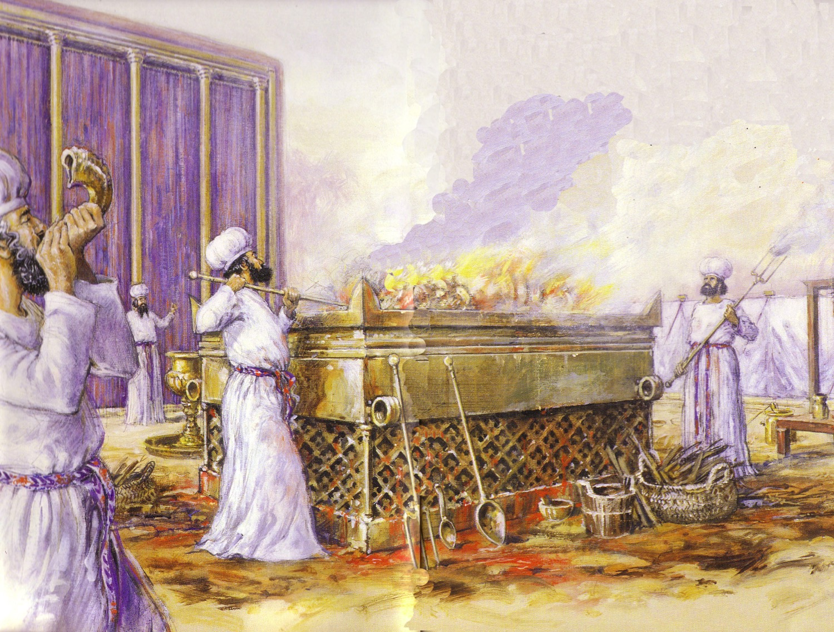
لاوِيّين
م ع ق 124
التقديس عن طريق الذبيحة والإنفصال
1-10الذبيحة
عبادة الله القدوس
11-27 الإنفصال
السير مع الله القدوس
Notes:
Sacrifices did not save Israel but they did test the commitment of the people to sacrifice their wealth since animals cost money (Lev 1–10) while the rest of the book helped them with laws unique to the nation (Lev 11–27).
_________________
Common-205
OS-03-Leviticus-201
NS-09-Galatians-52
NS-20-James-37

Slide 14
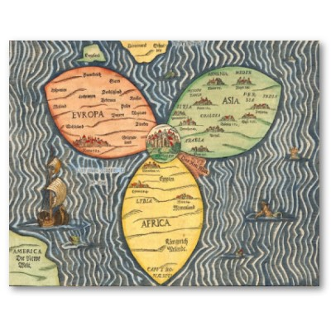
الملخص
175ث
ماذا آمنت إسرائيل القديمة عن الخلاص؟
ماذا عن جيرانهم؟
بماذا يؤمن المسيحيون اليوم؟

Slide 15
الخلاص
175ج 163أ
وجهة نظر إسرائيل
الله القدوس
الإنسان الخاطئ
الحاجة للكفارة
لاسترداد الشركة
لتجنب الغضب
وجهة النظر الوثنية
الله-مثل-الإنسان
الإنسان ليس خاطئاً
الحاجة لاسترضاء الله
للإزدهار
لتجنب الكارثة
وجهة نظر العهد القديم
ذبائح العهد القديم
وجهة نظر العهد الجديد
ذبيحة المسيح
إذاً ماذا تعتقد؟

Slide 16
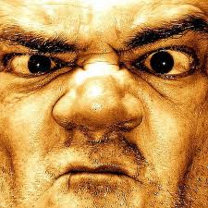
أديان الشرق الأدنى القديم السومريون، الآشوريون، البابليون، المصريون، الكنعانيون، الموآبيون
175ج
ماذا كان مفهوم الخلاص عند الأمم المحيطة بإسرائيل؟
ما هي وجهات نظرهم العالمية وكيف تم تشكيلها من خلال دياناتهم؟
وجهات نظرهم عن الحياة وما بعدها
أنواع الآلهة التي عبدوها

Slide 17
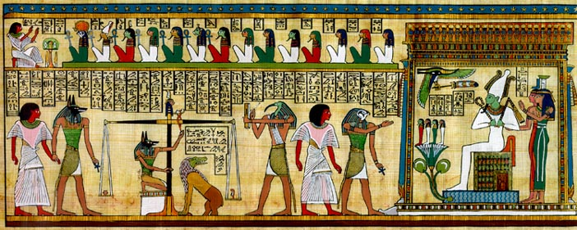
المصريون
175ح
وجهات النظر عن الحياة وما بعدها
يؤمنون بشكل ما من أشكال الحياة القادمة على أساس الأعمال.
يعتبر الموت ببساطة انقطاع مؤقت
يمكن تأكيد الحصول على الحياة الأبدية من خلال مخافة الآلهة والمحافظة على الشكل المادي وإعالة التماثيل وغيرها من المعدات الجنائزية.
إيمانهم عن الولادة الجديدة بعد الموت صار القوة المحركة خلف ممارساتهم الجنائزية

Slide 18
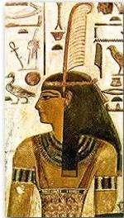
النظرة العالمية المصرية
175ح
وجهات نظر عن الحياة وما بعدها
يتكون كل إنسان من الجسد المادي، كا، با، وآخ
للتمتع بما بعد الحياة يجب الحفاظ على كل هذه العناصر وحمايتها من الدمار
يجب أن يعيش المرء بحسب مآت، المفهوم المصري للعدل والبر
كانت مصر القديمة كلها مبنية على الدين لأن معتقداتهم كانت ذات أهمية حيوية بالنسبة لهم.

Slide 19
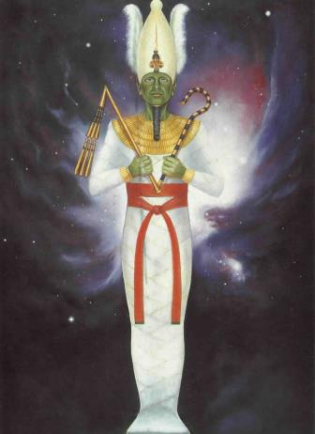
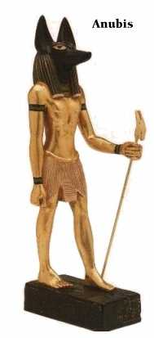
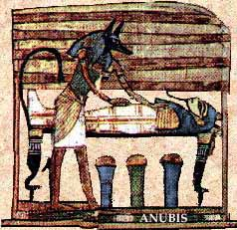
آلهة المصريين
175ح
مثل السومريين، كان لديهم مجموعة كبيرة من الآلهة - حابي، رع، أوزوريس، سيث...
آمنوا أن أوزوريس يتسلط على العالم السفلي ويدين كل شخص هناك وفقًا لمآت.
كان على الإنسان أن يعكس التناغم الإلهي من خلال افتراض روح الهدوء، والسلوك العقلاني والتعاون، والإعتراف بالصفات الأبدية للوجود.

Slide 20
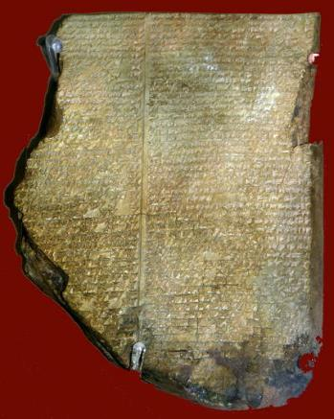
السومريون، الأشوريون، البابليون
175خ
وجهات النظر عن الحياة وما بعدها
آمنوا بوجود أرض مقدسة أو فردوس يدعى دلمون محفوظ للآلهة فقط
يعتقدون أنه لم يكن مقدراً للبشر التواجد هناك، بل سينتهي بهم الأمر في العالم السفلي بعد الموت
ألقوا اللوم في وجود الشر على القوى الشيطانية والقوى التي تتلاعب بالبشر كبيادق على رقعة الشطرنج بحيث يكون الإنسان ضحية.

Slide 21
السومريون، الأشوريون، البابليون
175خ
الآلهة التي عبدوها:
الآلهة الرئيسية ضمن الآلهة: آن، وإنليل، وإنانا، وإنكي، ونانا، وأوتو.
سفاح القربى، القتل، الكسل، التلاعب
خلق الآلهة البشر ليكونوا عبيداً لهم

Slide 22
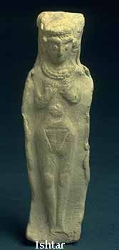
الكنعانيون
175خ
الآلهة التي عبدوها
آلهة الآلهة – إيل، هدد (بعل)، داجان، عشتاروث (عشتار)، أنات ...
وجهات النظر عن الحياة وما بعدها
كان الكنعانيون متعددي الآلهة في ممارساتهم التعبدية – دورة بعل
كانت ممارساتهم الدينية مرتكزة أكثر على هنا والآن بدلاً مما هو بعد الحياة

Slide 23
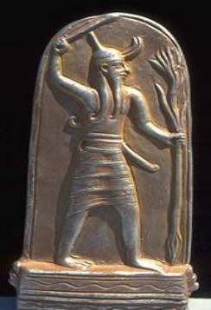
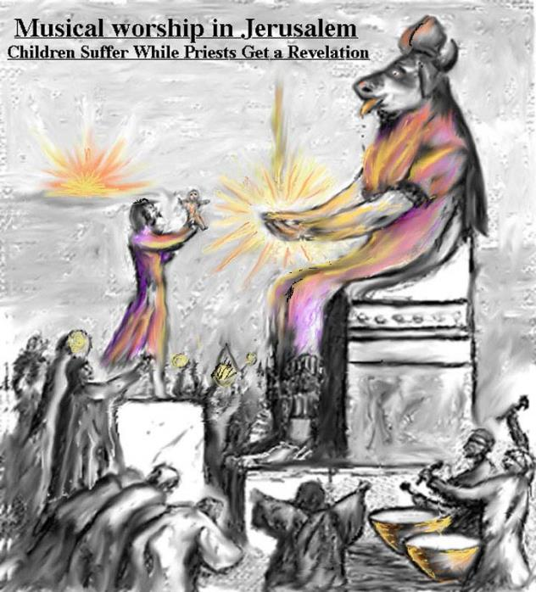
المؤابيون
175د
كان كموش هو أكثر الآلهة المؤابية سيطرة
التضحية بالأطفال والبشر لإظهار الولاء لكموش (حتى ابن الملك ربما تم التضحية به لكموش)
ليس هناك ما يشير إلى امتلاك المؤابيين فهماً عن الخلاص

Slide 24
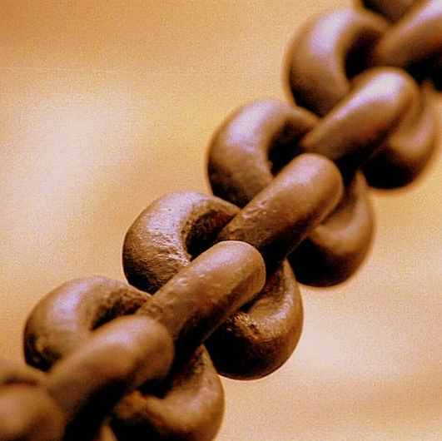
مفهوم إسرائيل الفريد عن الخلاص
175د

Slide 25
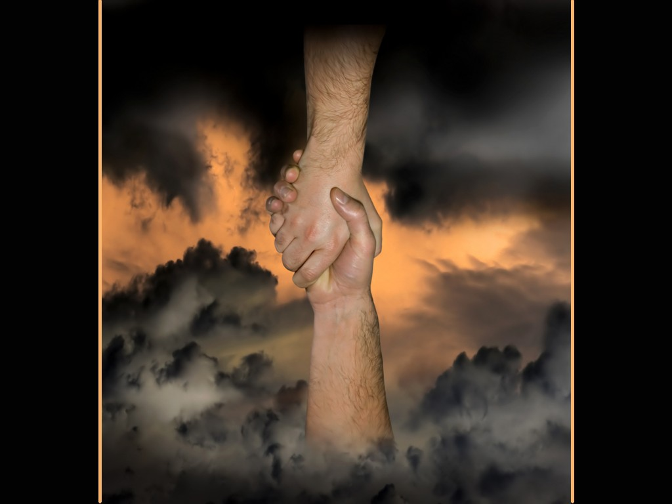
مفهوم إسرائيل عن الخلاص
175 د-ذ
قداسة الله
ثمن الخطية

Slide 26
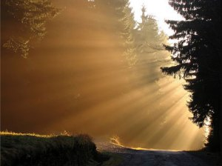
قداسة الله
175د
يرتكز البحث عن الخلاص إلى إدراك الحاجة للخلاص
يأتي إدراك تلك الحاجة من التبكيت على الخطية
يمكن أن يكون هناك تبكيت على الخطية إن كان هناك معيار للقداسة يتم البدء به

Slide 27
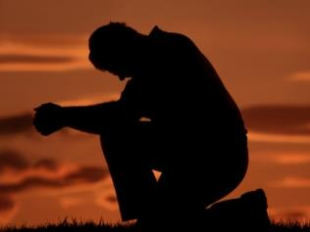
قداسة الله
175د
السبب الأساسي لمفهوم إسرائيل الفريد عن الخلاص كان لأن الله أعلن نفسه لإسرائيل بأنه قدوس
لأنه قال كونوا قديسين لأن الرب إلهكم قدوس (لا 19: 2)

Slide 28
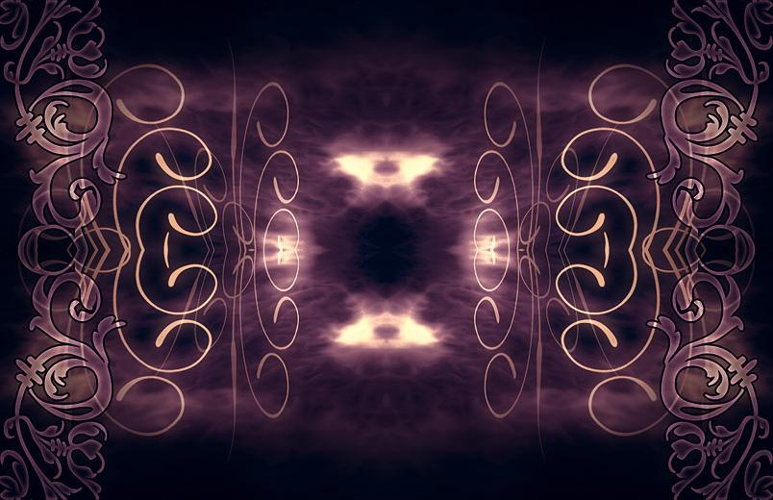
آلهة الثقافات الوثنية
175د
لم يقم أي من آلهة الشعوب الوثنية بإعلان نفسه بأنه قدوس بالطريقة الذي قام إله إسرائيل بذلك
في الحقيقة كانت آلهة الشعوب الوثنية نفسها غير أخلاقية

Slide 29
آلهة الثقافات الوثنية
175د
بدون البدء بمعيار للقداسة لا يكون هناك تبكيت حقيقي على الخطية ضمن الثقافات الوثنية
لهذا لم يكن هناك بحث جاد عن الخلاص

Slide 30
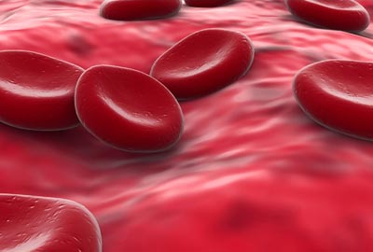
ثمن الخطية
175ذ
أعطى الله لإسرائيل نظام الذبائح ليساعدهم على فهم أن ثمن الخطية كبير
تستلزم الخطية كفارة وإعطاء الحياة مقابل الحياة للتكفير عن الخطية
لأن نفس الجسد هي في الدم فأنا أعطيتكم إياه على المذبح للتكفير عن نفوسكم لأن الدم يكفر عن النفس (لا 17: 11)

Slide 31
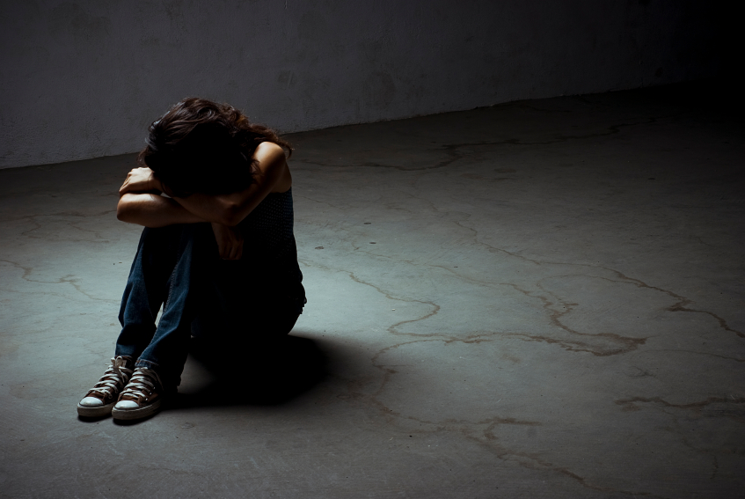
ثمن الخطية
175ذ
في العهد القديم كانت حياة الحيوانات تستخدم كذبيحة عن الخطية
لكن هذا كان حلاً مؤقتاً حتى يأتي المسيح نفسه ويصير الذبيحة النهائية والكاملة للخطية
بالنظر إلى قداسة الله فقد فهم إسرائيل بوضوح أن ثمن الخطية كان كبيراً وذهبوا إلى الله بهدف الخلاص من الخطية

Slide 32
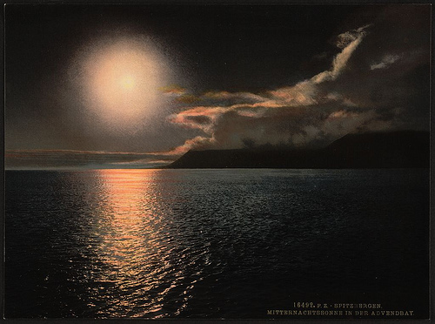
الخطية في الثقافات الوثنية
175ذ
لم تشعر الثقافات الوثنية بحجم أعمالهم الشريرة بقدر إسرائيل لأنه لم يكن هناك من يبكتهم على الخطية
بما أنه لا يوجد تبكيت فليس هناك بحث عن الخلاص من خطاياهم

Slide 33
الثقافات الوثنية وآلهتها
175ذ
كان اهتمام الثقافات الوثنية الأساسية منصباً على النجاح والقوة
لاحظ كيف كانت آلهتهم آلهة القوة:
كموش – إله الحرب، المؤابيون
داجون – إله الحبوب، الفلسطيين
إنليل – إله العواصف، سكان ما بين النهرين

Slide 34
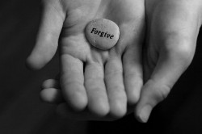
الثقافات الوثنية وآلهتها
175ذ
كانوا يطلبون من آلهتهم أن تنال استحسانهم أو استرضائهم عند غضبهم، فتمنَّ عليهم بالنجاح في الحرب والزراعة والثروة.
البحث عن الخلاص كما فهمه اليهود كان يدعو للأسف إن لم يكن غائباً تماماً.

Slide 35
الخلاص في العهد القديم
175ذ

Slide 36
اجتماعي – فردي - يهوه
175ذ
يقترح المفهوم خلاصاً اجتماعياً أكثر منه فردياً
تم إقامة أفراد لخير المجتمع
(نوح، إبراهيم، يوسف في مصر، موسى، القضاة وأيضاً أستير)
على الرغم من الأهمية المرتبطة بهؤلاء الوكلاء البشريين، فإن الخلاص مرتبط في النهاية بالله

Slide 37
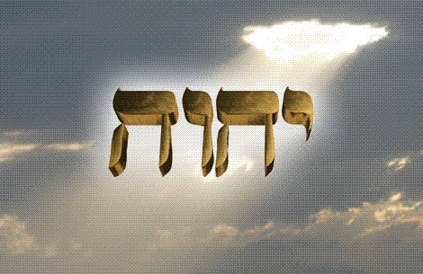
الله
175ر
إعلان الله عن نفسه
الله هو خالق الكون (تك 1: 1، 2: 1)
الله هو الإله الوحيد (تث 6: 4، خر 15: 11)
الله هو القدير (خر 14: 13)
الله قدوس (لا 11: 44)
الله محبة (تث 33: 3)
الله أبدي (خر 3: 14)
الله وحده يخلص (أش 43: 14)

Slide 38
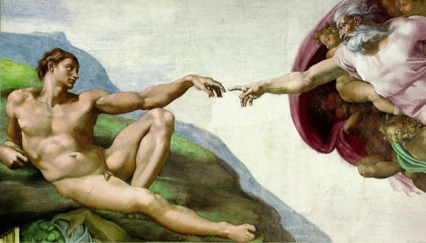
الجنس البشري
175ر
مخلوقين من الله على صورته (تك 1: 27)
الإنسان فريد بين كل المخلوقات (تك 2: 7)
الإنسان خُلِق ليتسلط على كل الكائنات الحية (تك 1: 28)

Slide 39
سقوط الإنسان وانتشار الخطية
175ر
الخطية هي التصرف باستقلالية عن مشورة الله (تك 3)
الخطية هي الشكوك في منح الثقة لشخصية الله (تك 3: 4-5)
انتشار الخطية:
قاين وهابيل (تك 4: 1-6)
جيل الطوفان (تك 6: 5 – 9: 28)
برج بابل (تك 11: 1-9)

Slide 40
خطة الله للفداء
175ر
الله الباحث (تك 3: 9)
وعد الله (تك 3: 15)
عناية الله (تك 3: 21)
الفداء

Slide 41
خطة الله المعلنة تدريجياً
175س
الخليقة
الخطية
الوعد
العهد
الناموس
خيمة الإجتماع

Slide 42
خطة الله المعلنة تدريجياً
175س
بناء الهيكل
دمار الهيكل
السبي
الفداء
الإستعداد
لمجيء المسيا

Slide 43
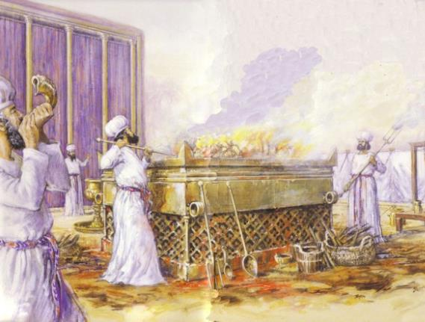
الذبائح؟
175س
في العهد القديم تم تقديم الذبائح:
بالإيمان بالله الذي يخلص
ليس للخلاص
البر الذاتي غير كافي
كل من يثق في كلمات الله ويتجاوب معها بإيمان خلص (تك 15: 6)

Slide 44
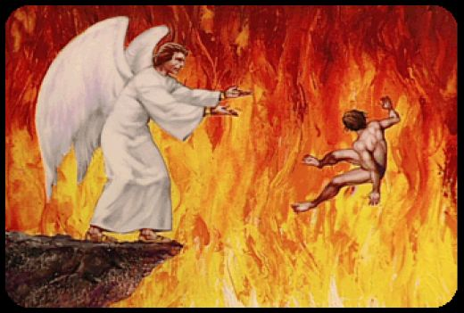
رؤيا ٢٠ : ١٥ وَكُلُّ مَنْ لَمْ يُوجَدْ مَكْتُوباً فِي سِفْرِ الْحَيَاةِ طُرِحَ فِي بُحَيْرَةِ النَّارِ.
438
Notes:
___________________
ES-03-Reincarnation&SpiritsInPrison-44
OB-38-Salvation-44
NS-08-2Cor-267
NS-22-Rev20-22-slide 154

Slide 45
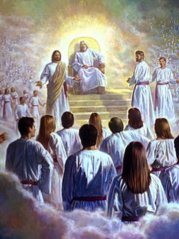
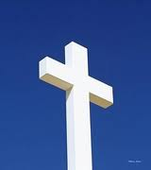
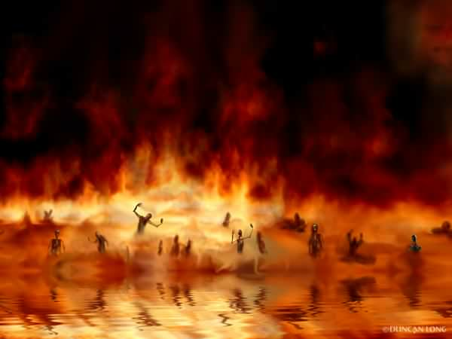
نقل الفردوس
8 لذلك يقول إذ صعد إلى العلاء سبى سبياً وأعطى الناس عطايا 9 وأما أنه صعد فما هو إلا أنه نزل أيضاً أولاً إلى أقسام الأرض السفلى 10 الذي نزل هو الذي صعد أيضاً فوق جميع السماوات لكي يملأ الكل
14و16
السماء
أف 4: 8-10
... اليوم تكون معي في الفردوس
اختطف هذا إلى السماء الثالثة... اختطف إلى الفردوس
لوقا 23: 43
2 كو 12: 2، 4
ش
ي
ئ
و
ل
الفردوس
18 فإن المسيح أيضاً تألم مرة واحدة من أجل الخطايا البار من أجل الأثمة لكي يقربنا إلى الله مماتاً في الجسد ولكن محيى في الروح
19 الذي فيه أيضاً ذهب فكرز للأرواح التي في السجن 20 إذ عصت قديماً حين كانت أناة الله تنتظر مرة في أيام نوح إذ كان الفلك يبنى الذي فيه خلص قليلون أي ثماني أنفس بالماء
الهاوية
1 بط 3: 18-20
الهاوية
رؤ 20: 14-15
لوقا 16: 26
جهنم
جهنا
بحيرة النار
بحيرة الألم المشتعلة
الموت الثاني
.... بيننا وبينكم هوة عظيمة قد أثبتت حتى إن الذين يريدون العبور من ههنا إليكم لا يقدرون ولا الذين من هناك يجتازون إلينا
وطرح الموت والهاوية في بحيرة النار هذا هو الموت الثاني وكل من لم يوجد مكتوباً في سفر الحياة طرح في بحيرة النار
Notes:
Paradise before Christ's death was part of OT Sheol, or the underworld of the dead, both saved and unsaved. But Jesus brought Paradise up to God after his resurrection. Also, Hades is different from Hell in that Hades is a temporary place of punishment now while Hell is the future and eternal place of torment.
___________________
Common-472
ES-03-Reincarnation&SpiritsInPrison-45
OB-38-Salvation-45
NS-08-2Cor-268
NS-22-Rev20-22-slide 155

Slide 46
بُحَيْرَةِ النَّارِ رؤيا ٢٠ : ١٤-١٥
438
Notes:
___________________
ES-03-Reincarnation&SpiritsInPrison-46
OB-38-Salvation-46
NS-08-2Cor-269
NS-22-Rev20-22-slide 156

Slide 47
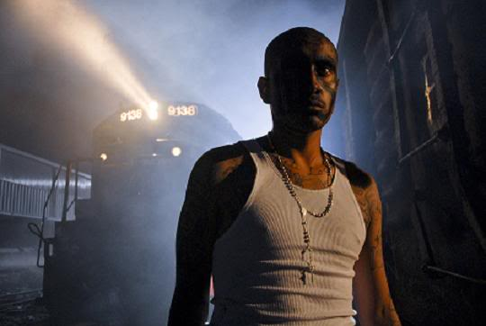
الخلاص في العهد الجديد
175س

Slide 48
ماذا عن العهد الجديد؟
175س
خطة متناسقة، أسلوب غير متغير
نفس وعد الخلاص
نفس الفادي
نفس الشرط المطلوب للمشاركة في بركات الفداء (الإيمان)
نفس الخلاص الكامل لكي من يقبل عرض الرحمة الإلهية
يكمل العهد الجديد تأكيد العهد القديم أن الخلاص يخص الله وحده

Slide 49
العناصر
175س
أولاً، وعد الله للإنسان أنه سيتصرف نيابة عنه
ثانياً، عناية الله هي أساس الخلاص
ثالثاً، تجاوب الإنسان المقبول هو قبول عناية الله للخلاص بالإيمان

Slide 50
الموضوعي والذاتي
175س
الوعد؟
العناية؟
التجاوب؟
الخلاص ليس مكافأة الأعمال التي عملناها لكن من خلال الإيمان بالمسيح
(أف 2: 8-9)
بول فاينبرج، الخلاص في العهد القديم، في التقليد والعهد

Slide 51
الخلاص الذاتي والموضوعي
175س
الموضوعي
إزالة الخطية
دفع ثمن الخطية
موت المسيح كأساس أو أرضية الخلاص
الذاتي
غفران الخطية
التطهير من الخطية
التغطية (دفعة أولى)
عبرانيين 10: 4
بول فاينبرج، الخلاص في العهد القديم، في التقليد والعهد

Slide 52
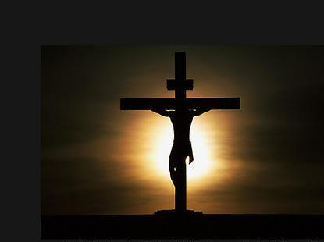
الجانب الموضوعي في الخلاص
175س
إعلان سر الجسد الواحد في المسيح المكون من اليهود والأمم (أف 3: 9؛ 6: 19)
خطة الله
موجودة قبل تأسيس العالم (أف 1: 3-14)
لكل الأمم (تك 12)
اكتملت في يسوع (عب 10)
كان موته لأجل الجميع (يو 11: 51-52)
غفران الخطايا لكل الأمم (لو 24: 47)
البركة الموعودة من خلال إبراهيم لكل الناس (غل 3: 8)

Slide 53
الأساس الموضوعي - المسيح
175ش
كان اختيار الله السيادي أن المسيح حمل الله هو الذي يرفع خطية العالم (يو 1: 29)
هذا هو المسيح الموصوف في سفر العبرانيين بأنه مؤسس ووسيط الخلاص (عب 2: 10، 7: 25)
الذي فيه لنا الفداء بدمه غفران الخطايا حسب غنى نعمته التي أجزلها لنا بكل حكمة وفطنة (أف 1: 7-8)

Slide 54
الجانب الذاتي في الخلاص
175ش
الجوهر مقابل التعبير
العهد القديم – الذبائح
العهد الجديد – المعمودية، عشاء الرب

Slide 55
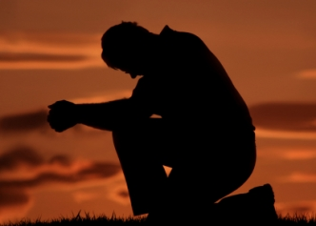
تضمينات اليوم
175 ش-ص
قداسة الله غير قابلة للتغيير
يوجد في الحياة ما هو أكثر من هنا والآن
سيؤثر موقفنا من ذبيحة المسيح على وجهة نظر غير المسيحيين بعد من الإنجيل (نحن نعطيهم وجهة نظر)

Slide 56
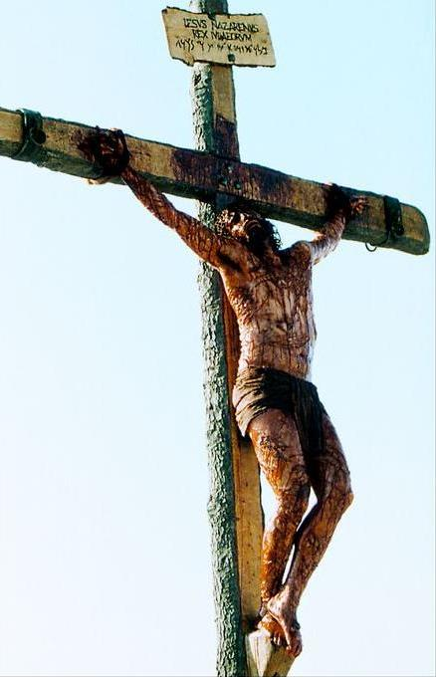
ما هي اللغة التي يجب
أن أقترضها لأشكرك
أيها الصديق العزيز
على حزنك المحتضر
وشفقتك التي لا نهاية لها؟
اجعلني لك إلى الأبد
وإذا شعرت بالإغماء
يا رب دعني لا
أتوقف أبدًا عن حبي لك.

Slide 57
والآن، كيف يجب أن نخلص؟
تقديم:
ويندي يو، جون وونغ، أكشاي راجكومار، جوزي فيليب
تشرين أول 2005

Slide 58
Black

Slide 59
الرابط للعرض التقديميِّ "خلفيَّات العهد القديم" متاحٌ على الموقع الإلكترونيّ: BibleStudyDownloads.org
أحصل على هذا العرض التقديمي مجانًا
Notes:
خلفيَّات (حرفيًّا: ورق الجدران) العهد القديم .
OB is OT Backgrounds (ob) Arabic (Literally OT Wallpapers!)
_____________
Common-26

